Slide 1
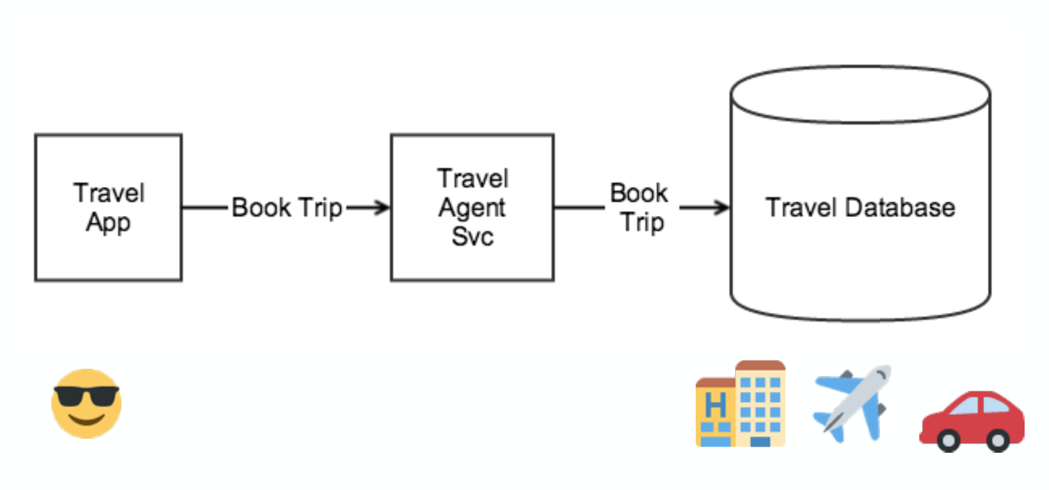
I sistemi una volta erano semplici…

Slide 2
Serializzazione & ACID
La serializzazione è uno schema di concorrenza in cui si garantisce che una transazione possa essere eseguita da chiunque seguendo sempre lo stesso ordine di operazioni
ACID (Atomicity, Consistency, Isolation, Durability)
Atomicity: garantisce che tutte le operazioni nella transazione siano eseguite come una «singola»
Consistency: garantisce che la transazione porta il database dal presente stato allo stato T1. Garantisce quindi la validità dei dati aggiunti in base alle regole definite nel database.
Isolation: garantisce che le transazioni eseguite in maniera concorrente siano isolate fra loro
Durability: garantisce che una volta che le transazioni sono state committate, rimangono in tale stato in maniera indefinita

Slide 3
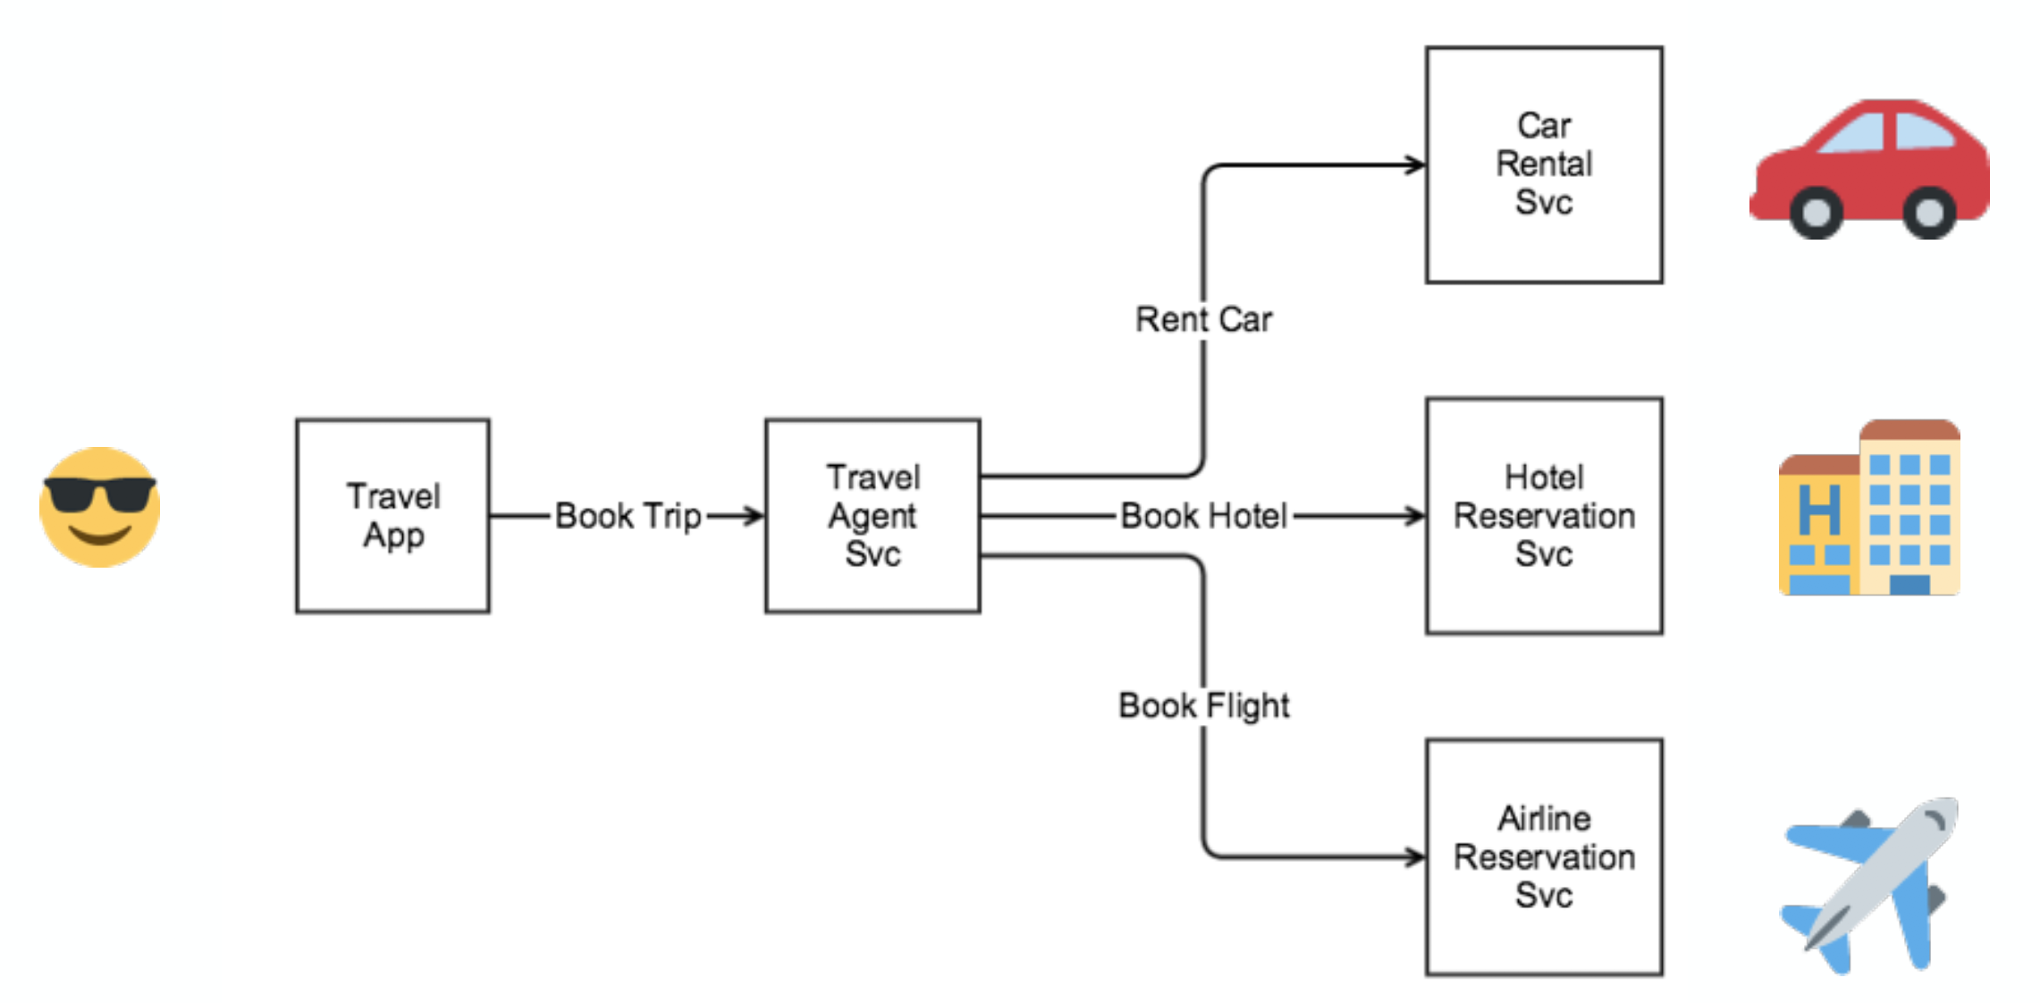
SOA & Microservices

Slide 4
let me introduce you the «two phase commit» mechanism

Slide 5
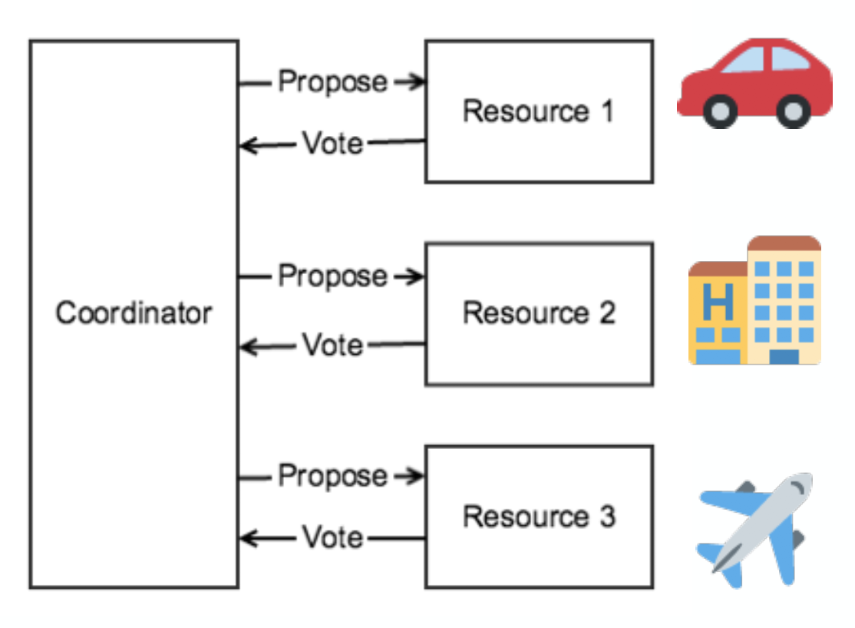
2PC: Prepare Phase

Slide 6
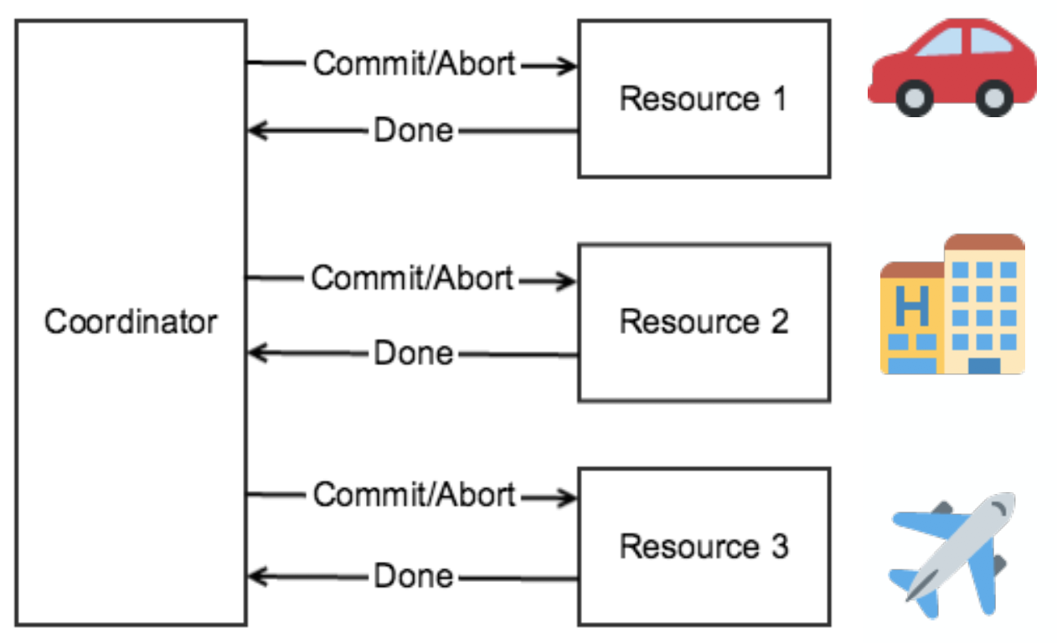
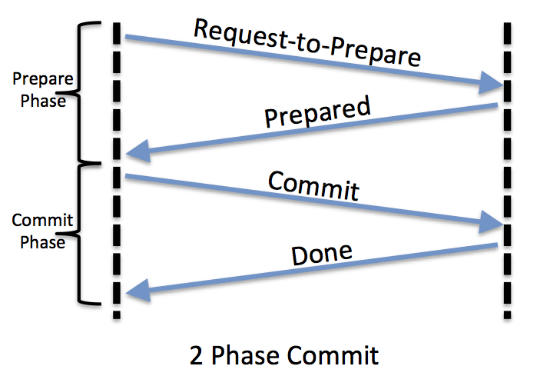
2PC: Commit Phase

Slide 7
2PC non scala!
O(n^2) messaggi
Coordinator: Single Point of Failure
Reduced Throughput

Slide 8
Distributed transactions are hard & expensive

Slide 9
Saga
Le Saga sono Long-Lived Transactions
Documento scritto da Hector Garcia-Molina, Kenneth Salem alla Princeton University nel 1987

Slide 10
“A Saga is a Long Lived Transaction that can be written as a sequence of transactions that can be interleaved. All transactions in the sequence complete successfully or compensating transactions are ran to amend a partial execution.”

Slide 11
Saga
Una saga è una collezione di Sub-Transactions
T₁, T₂ … T_{n}

Slide 12
Saga
Ogni Sub-Transaction ha una Compensating Transaction
C₁, C₂ … C_{n}
Notes:
Cn Semantically Undoes Tn

Slide 13
Saga
Una saga garantisce che:
T₁, T₂ … T_{n}
o
T₁, T₂ … T_{j}, C_{j}, … C₂, C₁

Slide 14
Saga
Trade-Off:
Atomicity al posto di Availability

Slide 15
Sagas are a Failure Management Pattern!

Slide 16
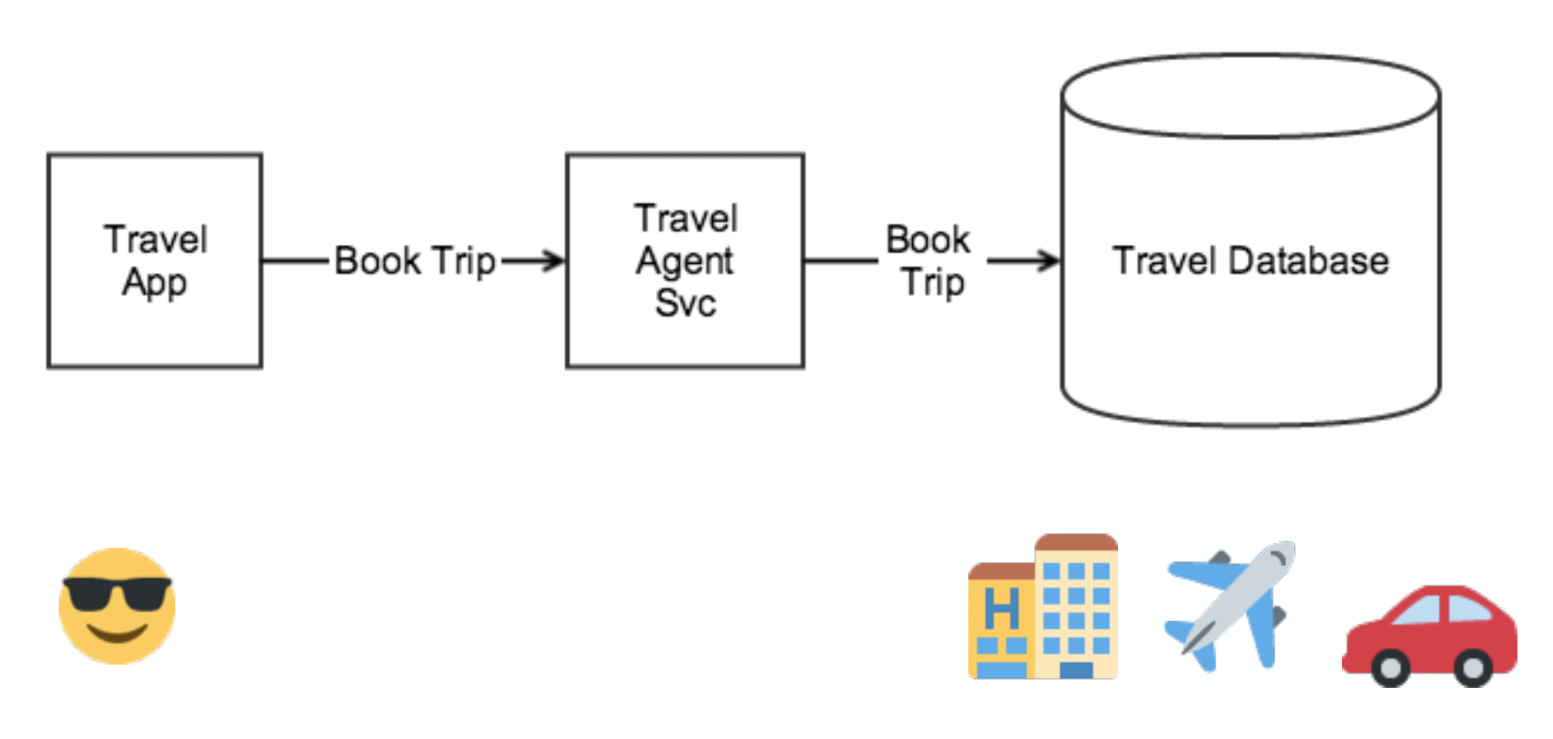
Large Single Transaction

Slide 17
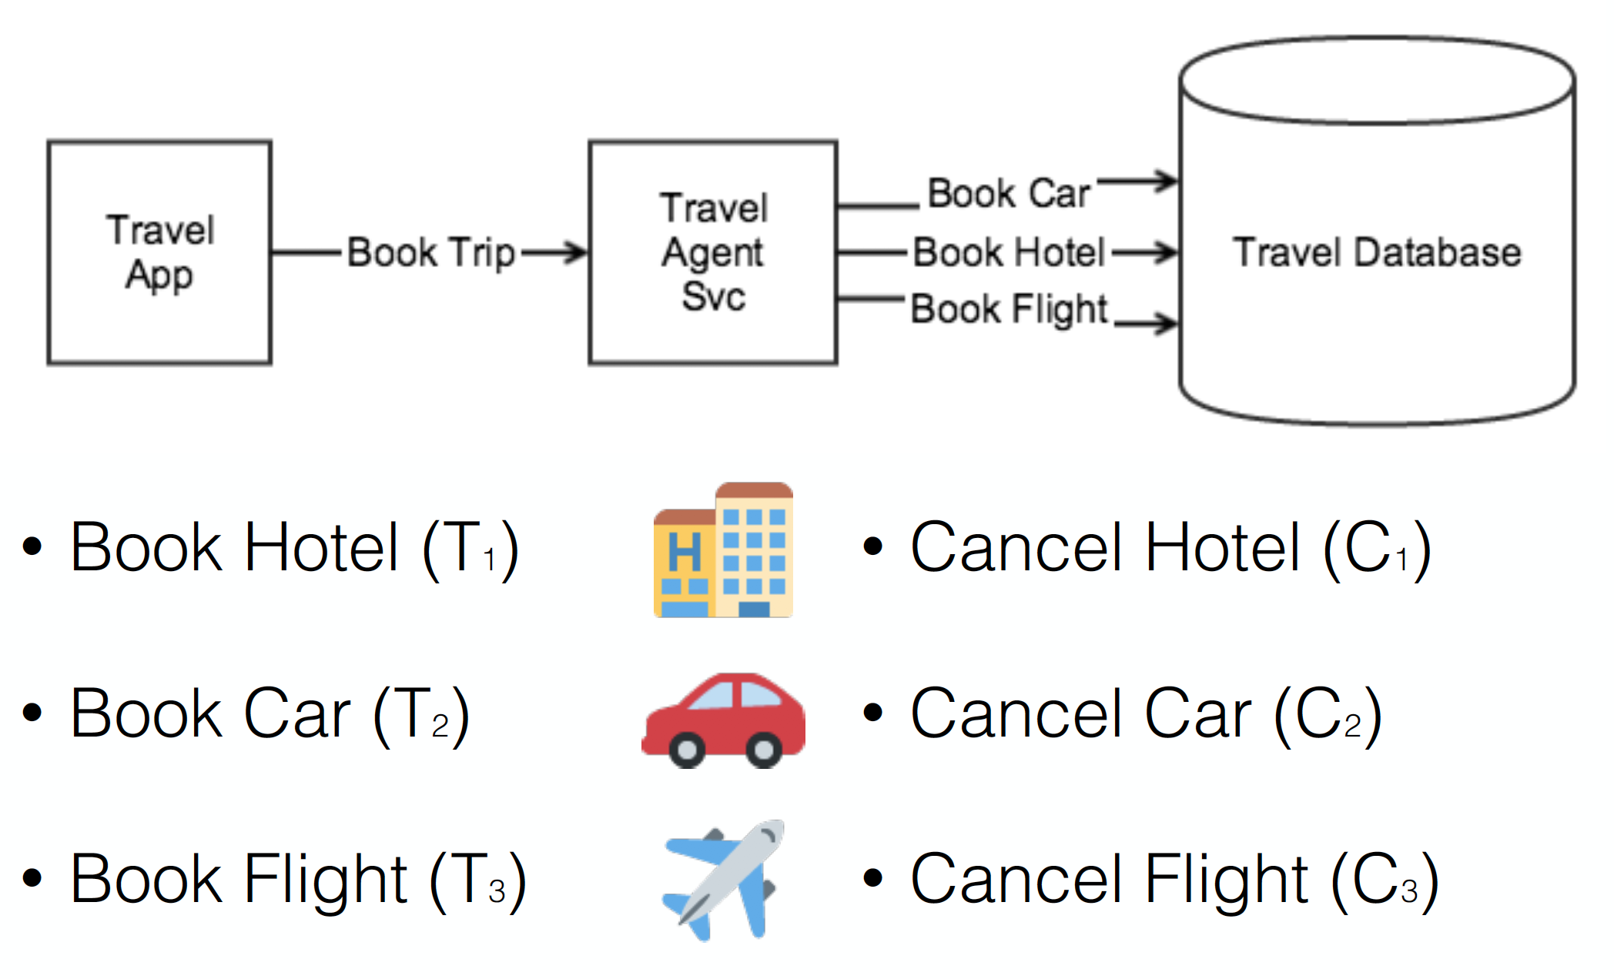
Saga

Slide 18
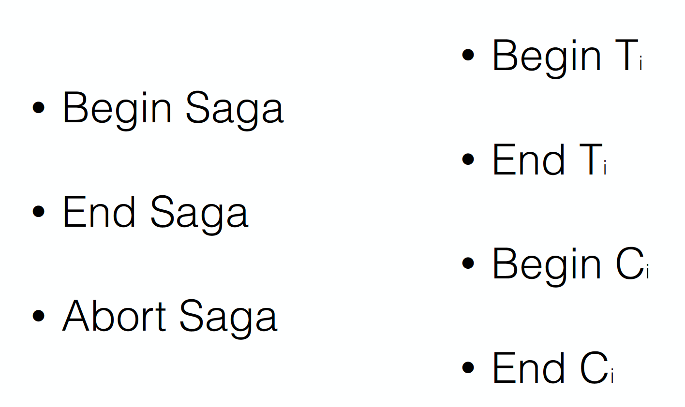
Saga Execution Coordinator (SEC) & Log
SEC coordina le operazioni fra le diverse transazioni
Log, tracciano le operazioni

Slide 19
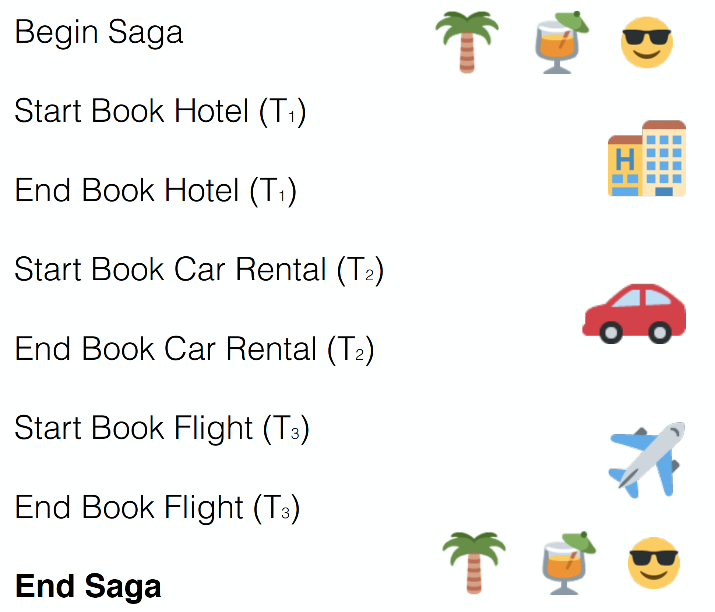
Successful Saga

Slide 20
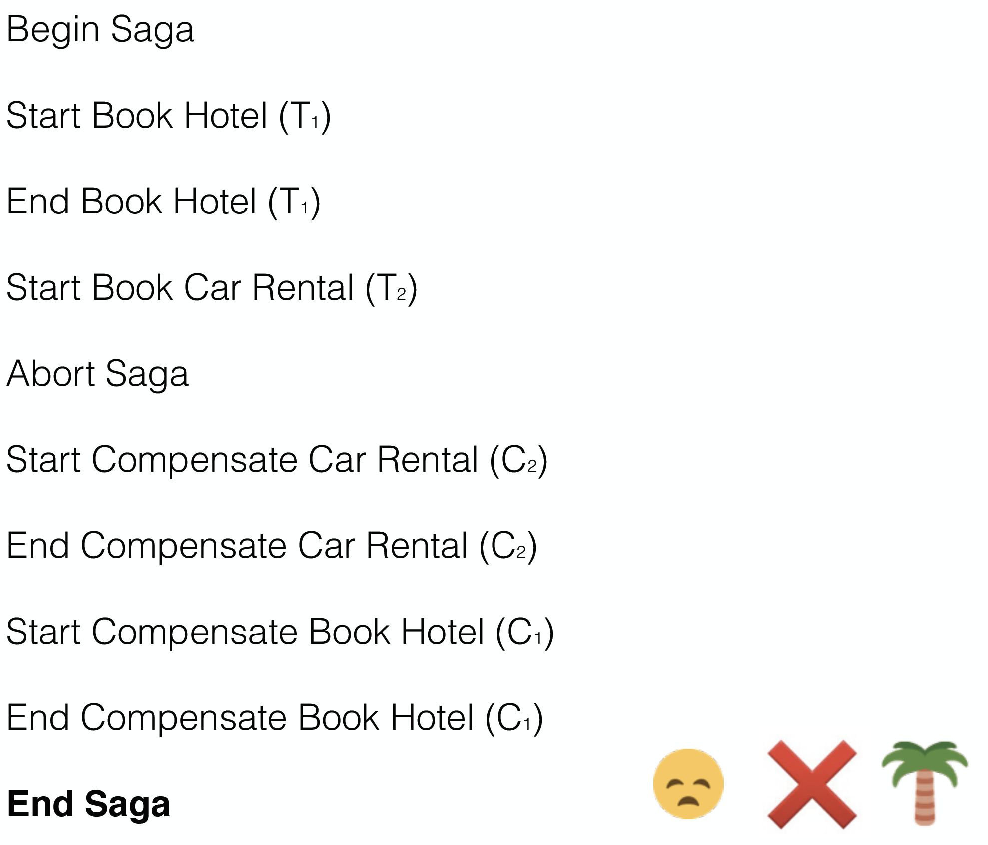
Unsuccessful Saga (Backwards Recovery)

Slide 21
Saga nei sistemi distribuiti
«Due to space limitations, we only discuss Sagas in a centralized System, although clearly they can be implemented in a distributed database system»
Molina et. al

Slide 22
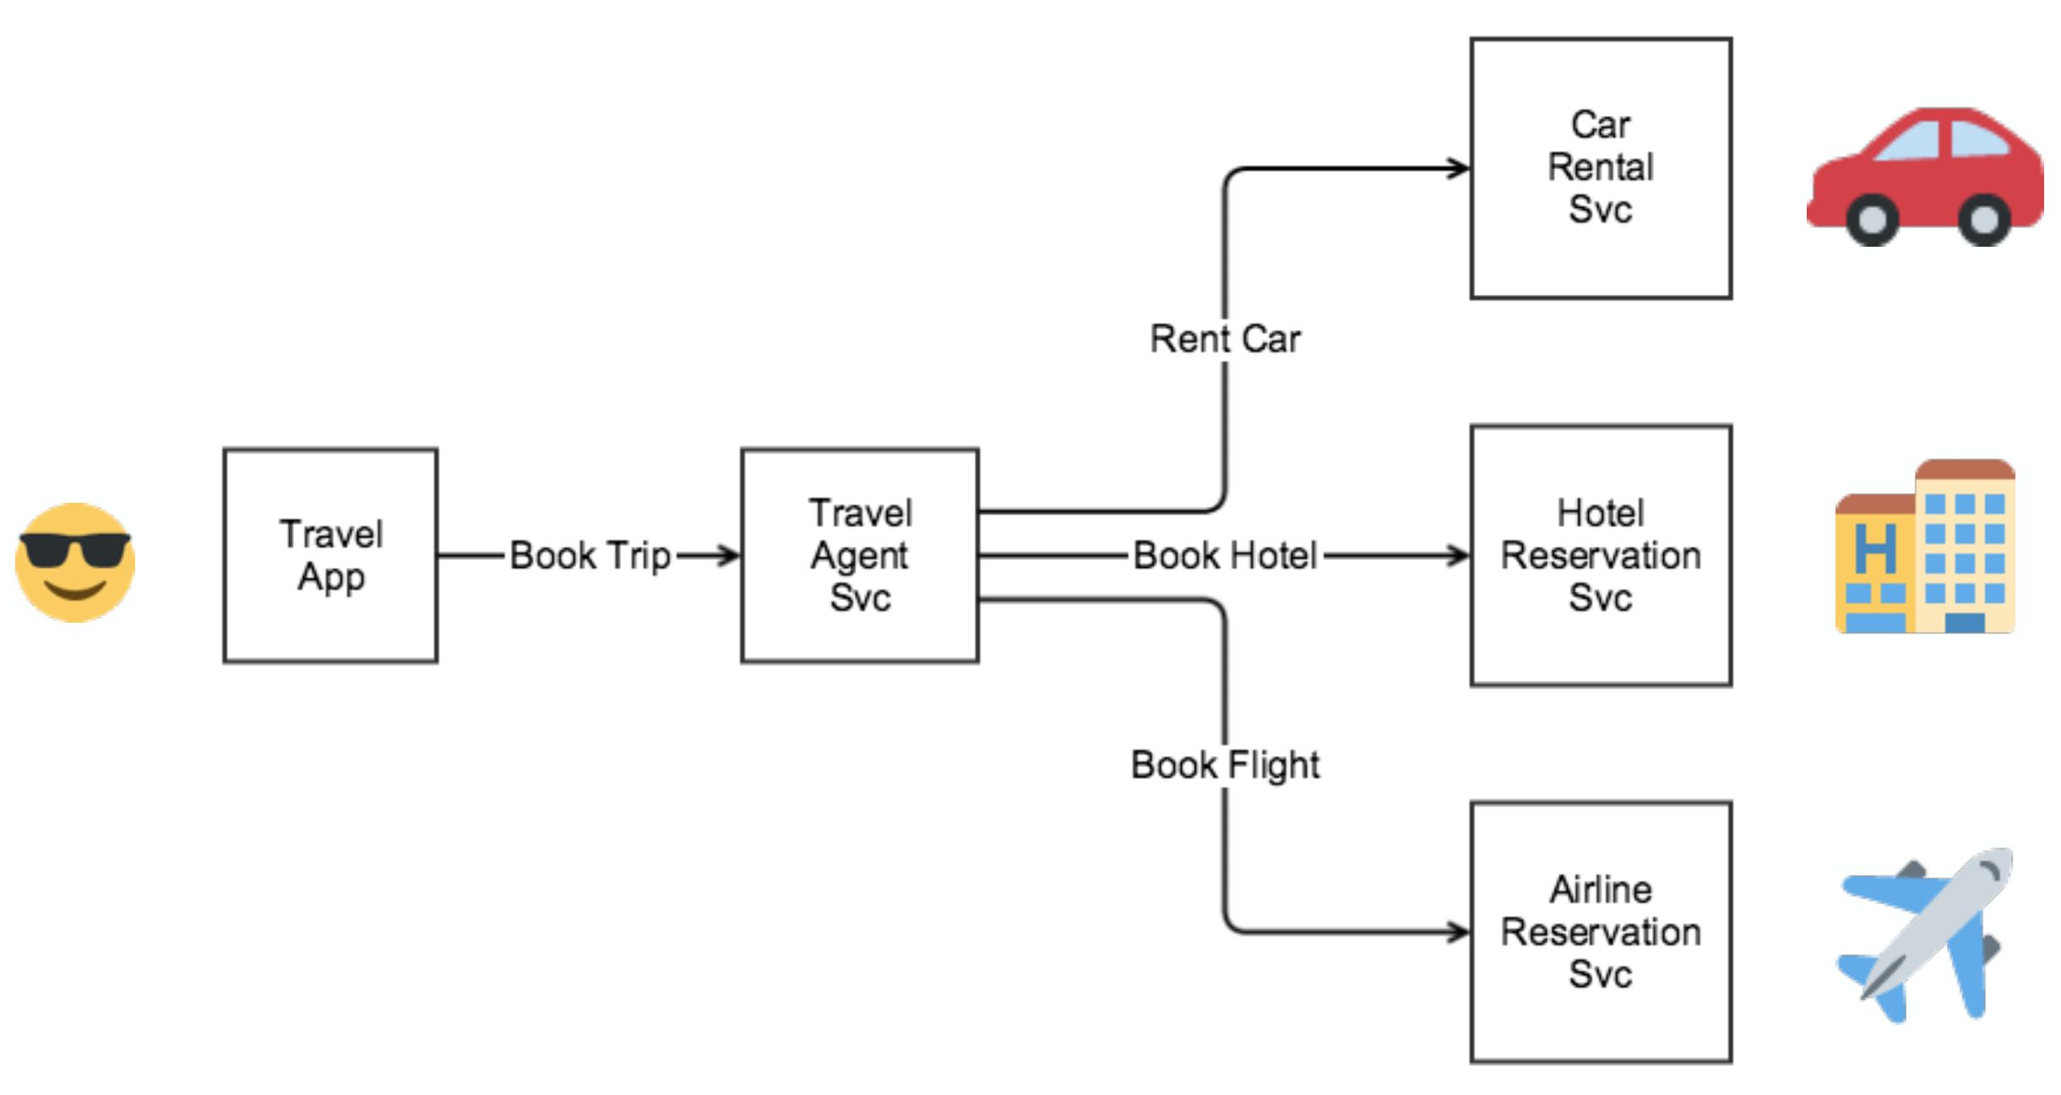
SOA & Microservices

Slide 23
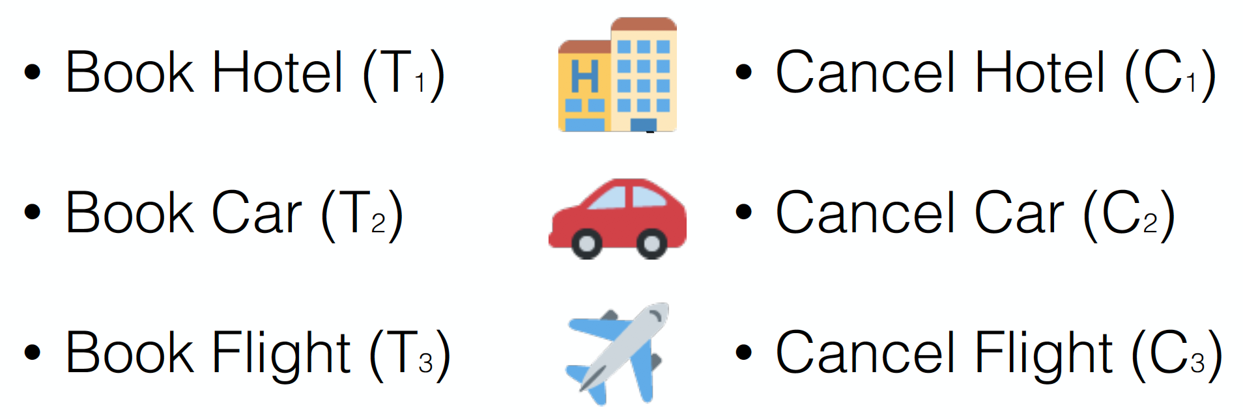
Request al posto di Transaction

Slide 24
A Distributed Saga is a Collection of Sub-Requests T₁, T₂ … T_{n} Each Sub-Request has a Compensating Request T₁, T₂ … T_{n} C₁, C₂ … C_{n}

Slide 25
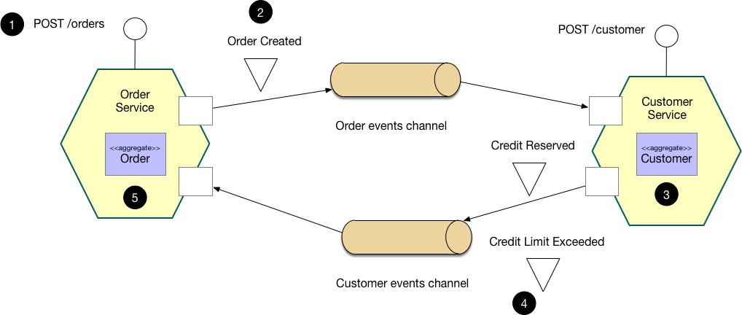
Tipi di Saga - Coreography

Slide 26
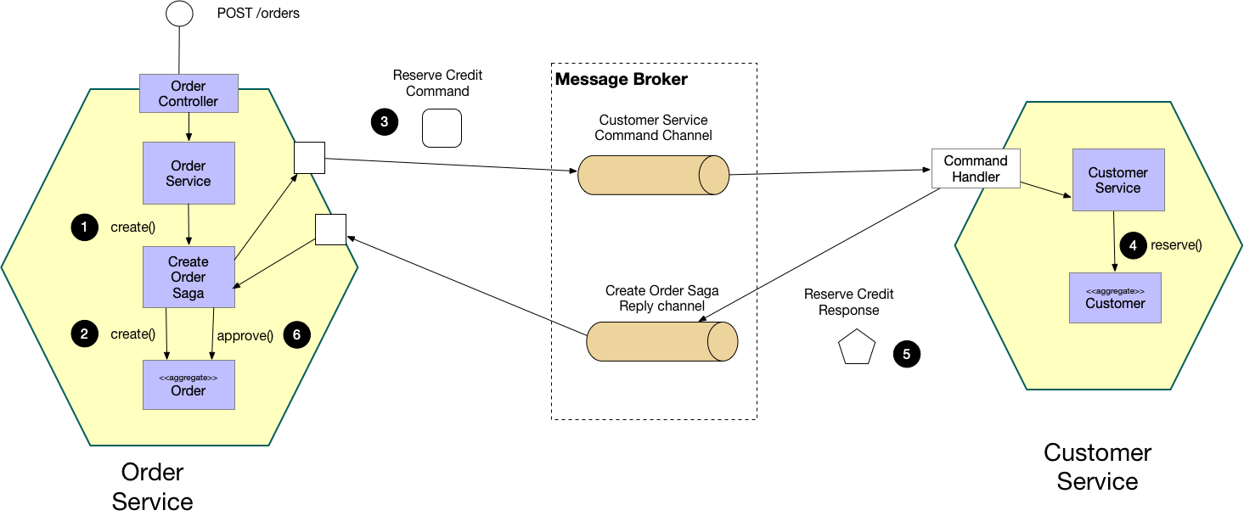
Tipi di Saga - Orchestrator

Slide 27
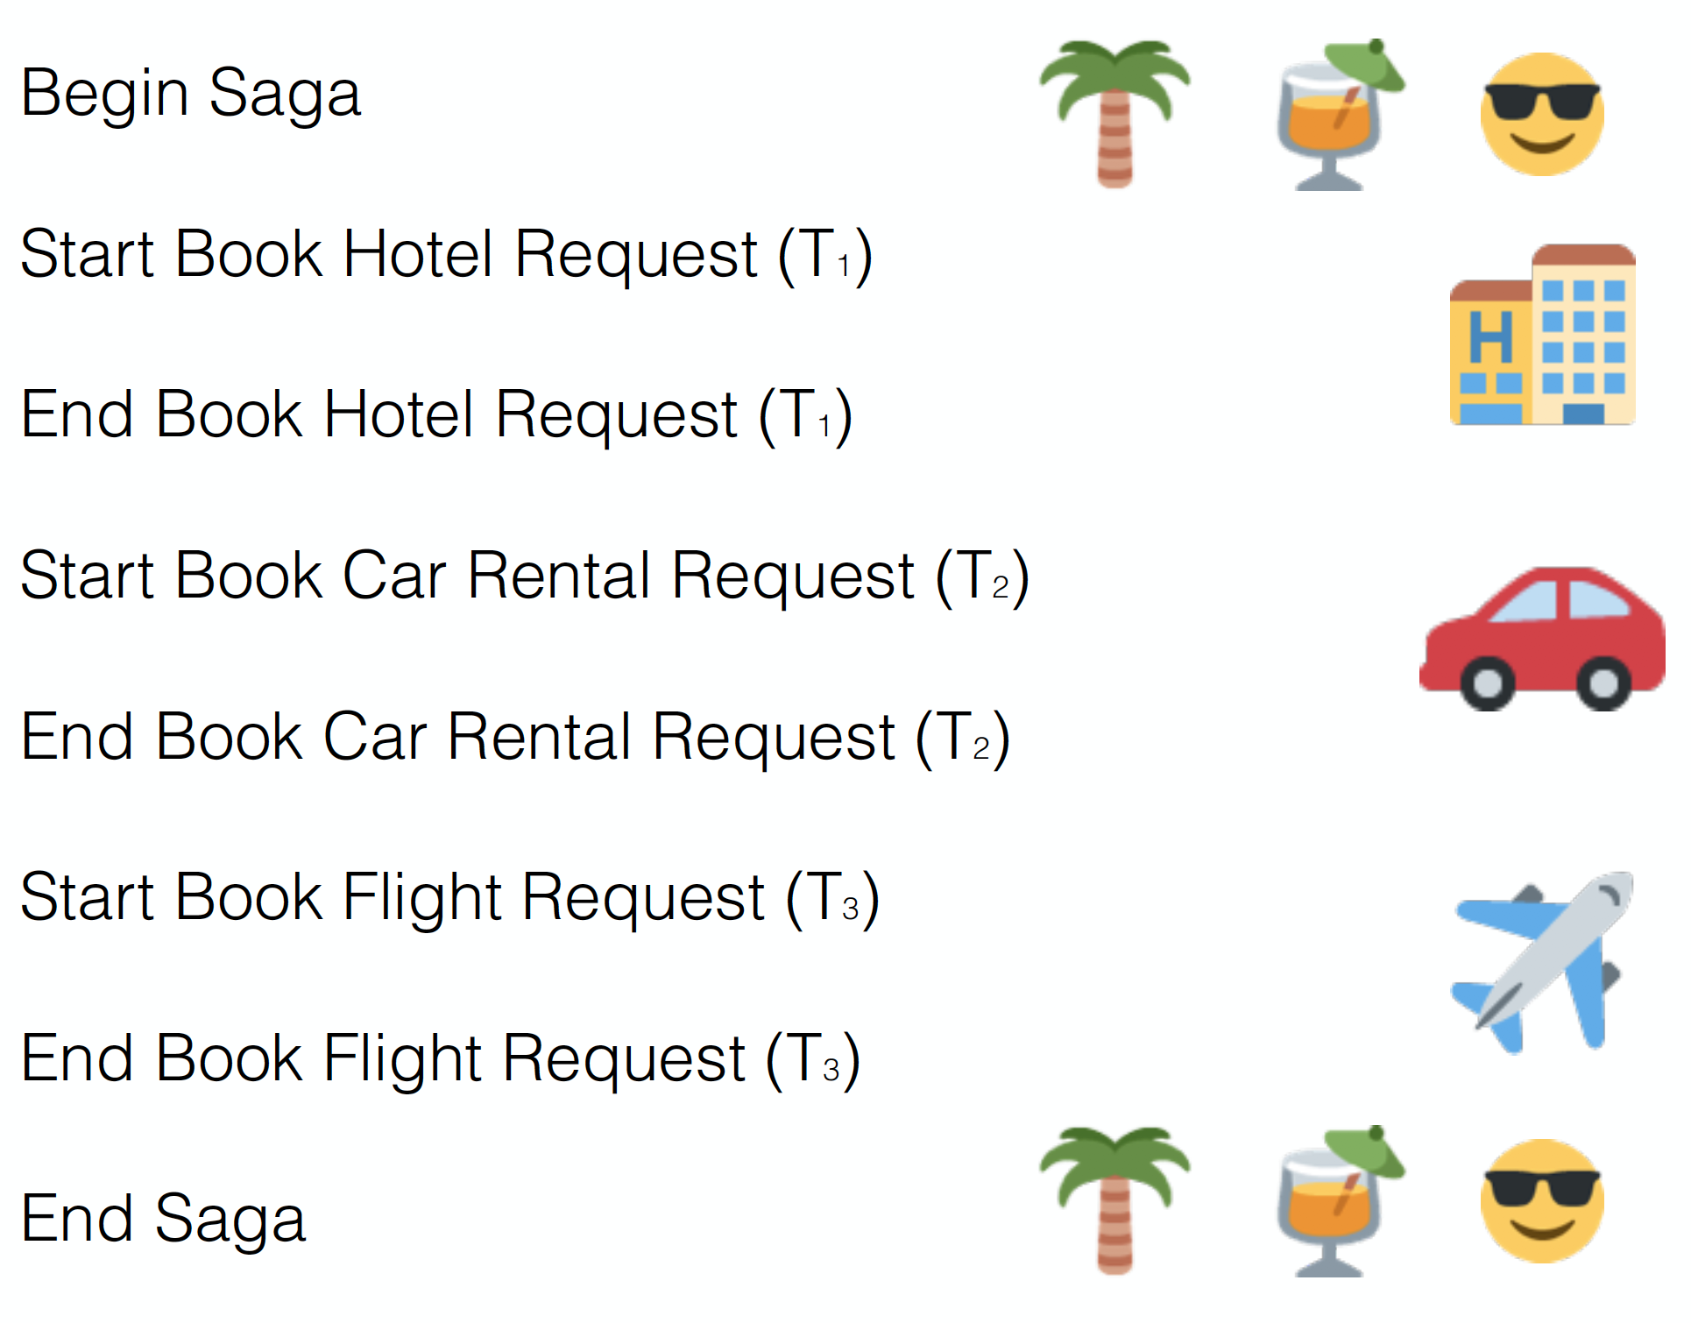
Successful Distributed Saga

Slide 28
SEC & Saga Log
LOG: Durable & Distributed
SEC:
Interpreta e scrive i Saga Log
Applica le Sub-Requests delle Saga
Applica le Compensating Requests quando necessario

Slide 29
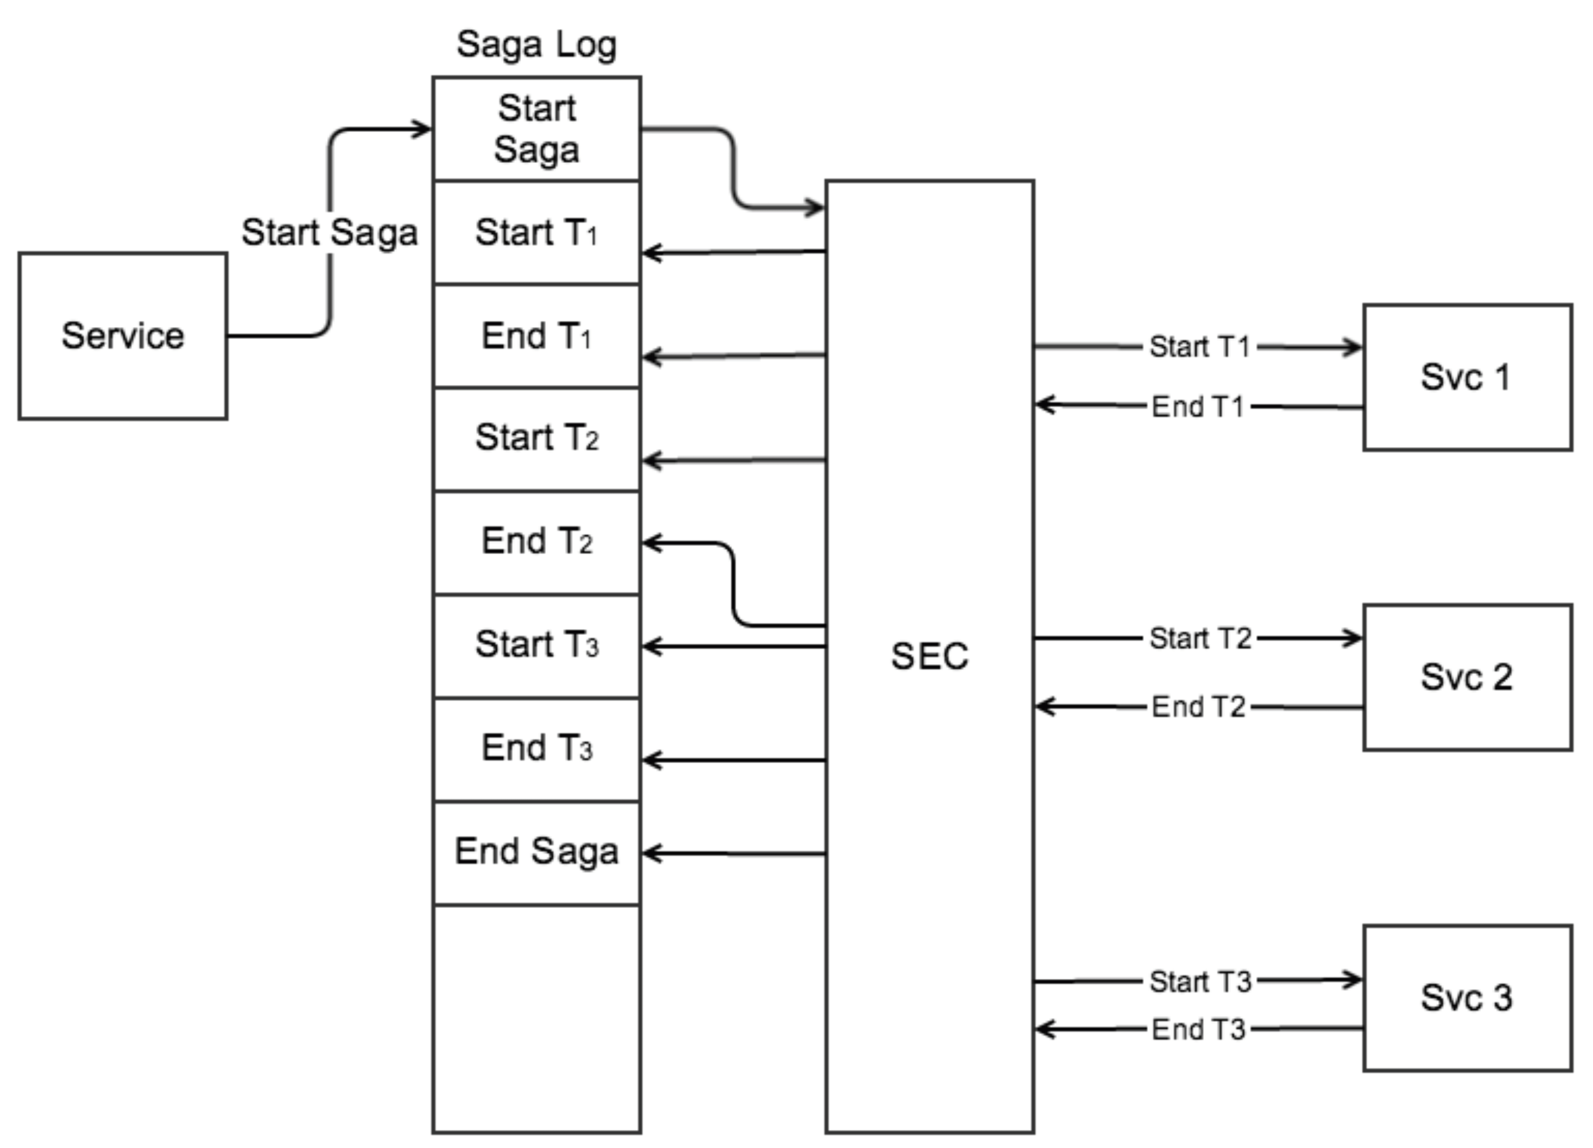

Slide 30
Quando applicare le Compensating Requests?
Aborted Saga response
Fallimento delle Request
SEC crasha (non-safe state)

Slide 31
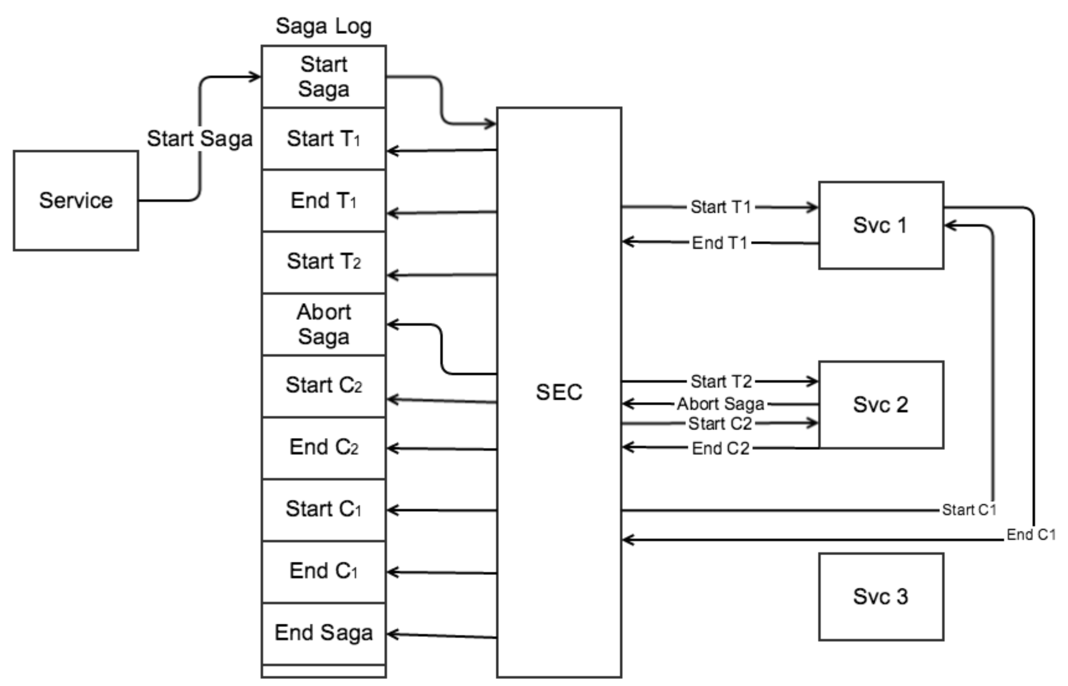

Slide 32
Cosa accade se una Compensating fallisce?

Slide 33
Le Compensating Requests devono essere idempotenti

Slide 34
Cosa accade se SEC fallisce?
Notes:
Si dovrebbe riportarlo su, si tratta di un processo. Occorre capire se sta in un safe-state quando è fallito

Slide 35
Definizione di Safe State
Tutte le Sub-Request eseguite sono complete
Start & End logged
Se la Saga è stata arrestata, occorre eseguire le Compensating Request

Slide 36
Unsafe State
Start presente, End non presente
Abort Saga
Start Compensating Requests

Slide 37
Request Messaging Semantics
Sub-Requests (Ti): At Most Once
Compensating Requests (Ci): At Least Once

Slide 38
Recap: Distributed Sagas
Distributed/Durable Saga Log
SEC Process
Compensating Requests: Idempotent

